Slide 1
Программная реализация метода конечных разностей во временной области для графических процессоров с использованием OpenCL
Нагорный Н. А., 4 курс
Научный руководитель: Кретов П. А.
Воронежский государственный университет
Физический факультет, кафедра электроники

Slide 2
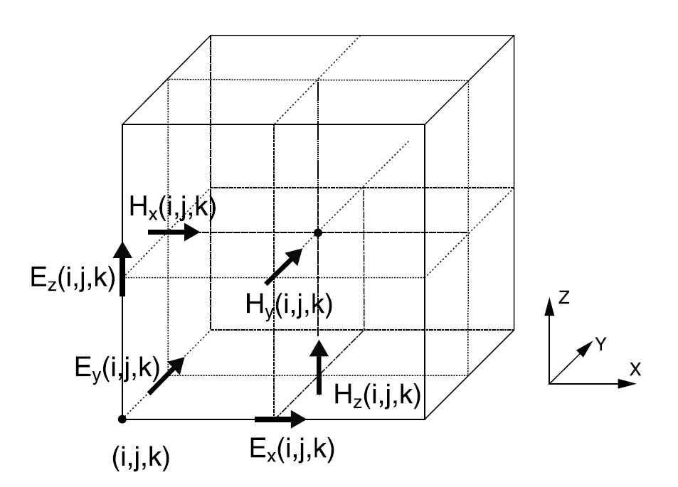
Сетка И

Slide 3
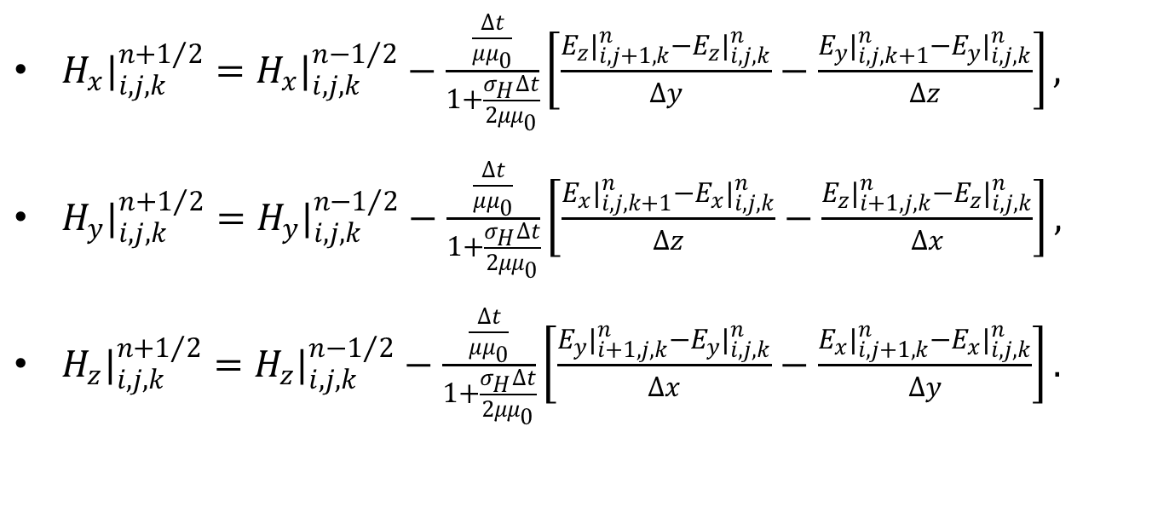
Базовые уравнения FDTD
Для компонент магнитного поля:

Slide 4
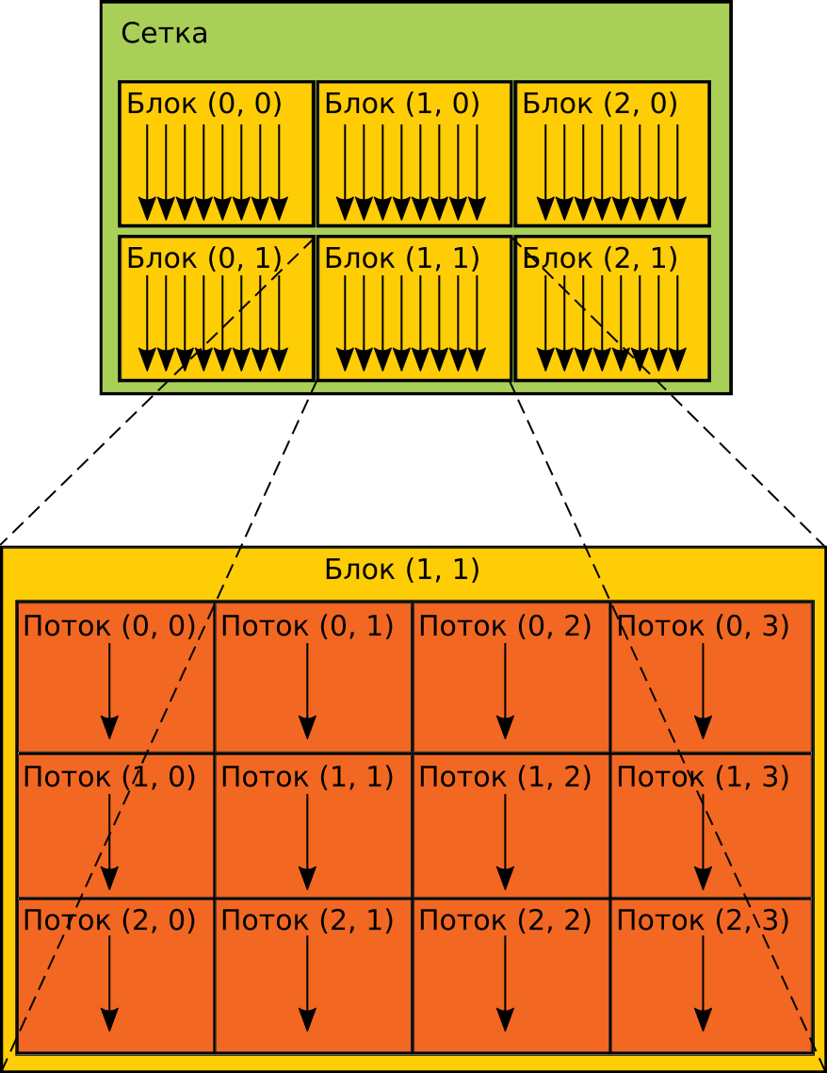
Потоки выполнения CUDA

Slide 5

Динамика изменения поля
Условия идеального отражения
PML

Slide 6
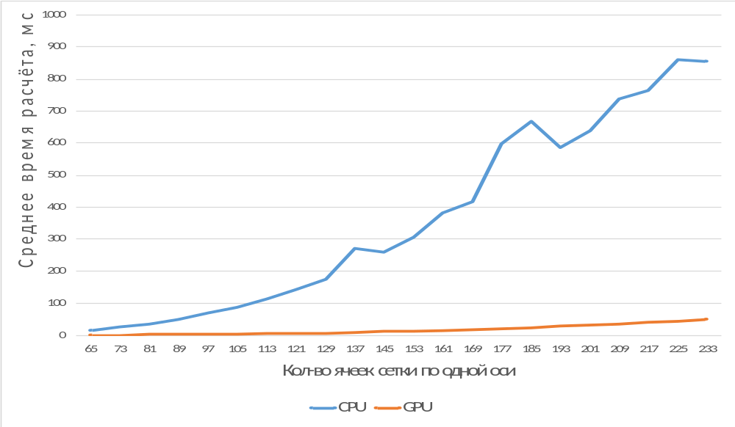
Зависимость среднего времени расчёта компонент вектора H во всех ячейках в конкретный момент времени от размеров сетки

Slide 7
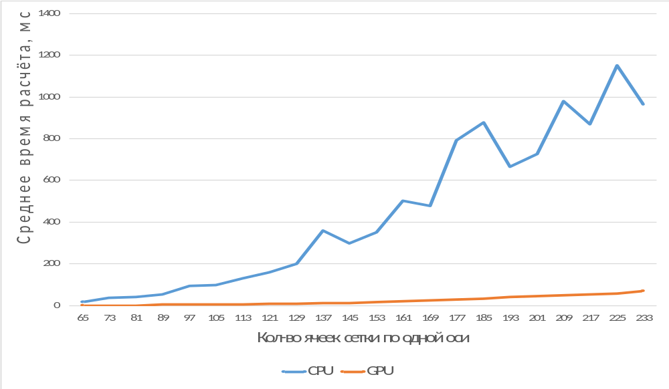
Зависимость среднего времени расчёта компонент вектора E во всех ячейках в конкретный момент времени от размеров сетки

Slide 9
Код расчёта одной компоненты вектора H во всех точках поля в конкретный момент времени на CPU
int nx = grid.Hx.getCountX();
int ny = grid.Hx.getCountY();
int nz = grid.Hx.getCountZ();
float delta_x = grid.delta_x;
float delta_y = grid.delta_y;
float delta_z = grid.delta_z;
for(int ix = 0; ix < nx-1; ix++)
for(int iy = 0; iy < ny-1; iy++)
for(int iz = 0; iz < nz-1; iz++) {
float& curHx = grid.Hx .at(ix, iy, iz);
float curD_Hx = grid.D_Hx .at(ix, iy, iz);
float curEz1 = grid.Ez .at(ix, iy+1, iz);
float curEz0 = grid.Ez .at(ix, iy, iz);
float curEy1 = grid.Ey .at(ix, iy, iz+1);
float curEy0 = grid.Ey .at(ix, iy, iz);
curHx -= curD_Hx * ((curEz1 - curEz0) / delta_y -
(curEy1 - curEy0) / delta_z);
}

Slide 10
Код расчёта одной компоненты вектора H во всех точках поля в конкретный момент времени на GPU
__kernel void calcH(int nx, int ny, int nz, float delta_x, float delta_y, float delta_z,
__global float *Ex,
__global float *Ey,
__global float *Ez,
__global float *Hx,
__global float *Hy,
__global float *Hz,
__global float *D_Hx,
__global float *D_Hy,
__global float *D_Hz) {
int ix = get_global_id(0);
int iy = get_global_id(1);
int iz = get_global_id(2);
int idx = ix * ny * nz + iy * nz + iz;
int idx010 = ix * ny * nz + (iy + 1) * nz + iz;
int idx001 = ix * ny * nz + iy * nz + (iz + 1);
int idx100 = (ix + 1) * ny * nz + iy * nz + iz;
Hx[idx] -= D_Hx[idx] * ((Ez[idx010] - Ez[idx]) / delta_y -
(Ey[idx001] - Ey[idx]) / delta_z);
Hy[idx] -= D_Hy[idx] * ((Ex[idx001] - Ex[idx]) / delta_z -
(Ez[idx100] - Ez[idx]) / delta_x);
Hz[idx] -= D_Hz[idx] * ((Ey[idx100] - Ey[idx]) / delta_x -
(Ex[idx010] - Ex[idx]) / delta_y);
}

